Slide 1
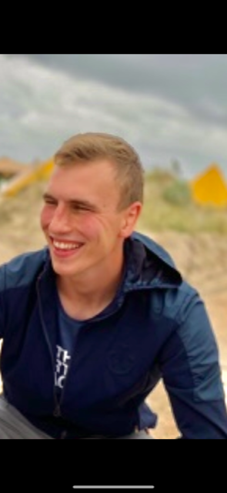
Senne Winkelmans
Persoonlijk profiel
Uiterst gemotiveerd om mijn vaardigheden continu te ontwikkelen en te groeien in mijn grootste interesses; mechanica en ICT. Ik heb er vertrouwen in dat ik door mijn flexibele en gedreven karakter een toegevoegde waarde kan zijn.
Home page Curriculum Vitae Werk ervaringen Model voorbeelden Hobby & interesses Contactgegevens

Slide 2
Curriculum Vitae
Kernvaardigheden
Sociaal
Team player maar ook zeer zelfstandig
Gedreven
Sterk aanpassingsvermogen
Leergierig
Positief
Opleiding achtergrond
Paardenhumaniora, Bilzen - diploma
SEPTEMBER 2013 - JUNI 2019
7de jaar succesvol afgerond. Tijdens deze opleiding kreeg ik ook les van dierenartsen en hoefsmeden; waar ik veel kennis van opgedaan heb.
Talen
Nederlands: moedertaal
Engels: goed
Home page Curriculum Vitae Werk ervaringen Model voorbeelden Hobby & interesses Contactgegevens

Slide 3
Werkervaringen
Natra, Malle
Operator in de voedingsindustrie​
Interim-job aangenomen omwille van overtal wegens​ COVID-19 bij voorgaande werkgever.​
JUNI 2020- SEPTEMBER 2020​
Visuele controle bij de machines​:
Voorradig houden/ bijvullen van de machines​
Technische storingen oplossen of doorgeven​
Bij wisseling van product mee de productielijn helpen​ ombouwen​
Professionele springruiter
2019-2022
Stoeterij AVS, Bouwel
Thor Stabels, Zutendaal
Stal Bergmans, Doenrade
Het opleren, voorstellen en trainen van jonge springpaarden.
Home page Curriculum Vitae Werk ervaringen Model voorbeelden Hobby & interesses Contactgegevens

Slide 4
Model voorbeelden
Afgewerkte projecten om mijn kunnen en ervaring te tonen
Project 1
C#
Project 2
Html
Project 3
Datamodelatie
Home page Curriculum Vitae Werk ervaringen Model voorbeelden Hobby & interesses Contactgegevens

Slide 5
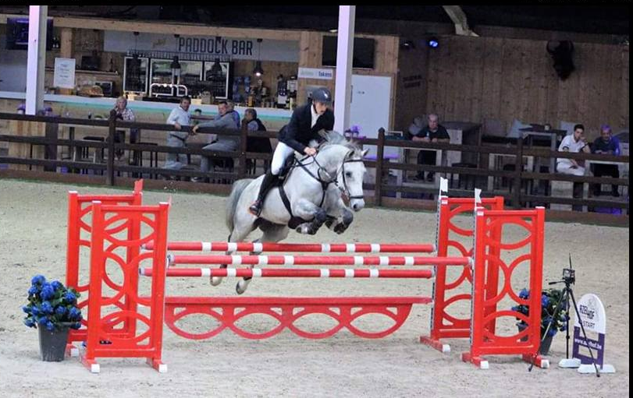
Hobby & interesses
Mijn interesses zijn; mechanica, elektriciteit en ICT. Daarnaast heb ik ook en grote interesse in verschillende sporten zoals basketbal, voetbal, wielrennen en paardrijden en dan specifiek de jumping-sport , dit heb ik ook een drietal jaar professioneel beoefend.
Home page Curriculum Vitae Werk ervaringen Model voorbeelden Hobby & interesses Contactgegevens

Slide 6




Contactgegevens
adres | Mastendreef 48 2243 Pulle
+32 471 84 12 76
winkelmanssenne@gmail.com
Home page Curriculum Vitae Werk ervaringen Model voorbeelden Hobby & interesses Contactgegevens

